Slide 1
08장 테이블에 내용을 추가수정 삭제하기 위한 DML
테이블에 새로운 행을 추가하는 INSERT 문을 학습한다.
테이블의 내용을 수정하기 위한 UPDATE문을 학습한다.
테이블에 불필요한 행을 삭제하기 위한 DELETE문을 학습한다.

Slide 2
목차
테이블에 새로운 행을 추가하는 INSERT 문
테이블의 내용을 수정하기 위한 UPDATE 문
테이블에 불필요한 행을 삭제하기 위한 DELETE 문

Slide 3
테이블에 새로운 행을 추가하는 INSERT 문
실습을 위해서 아래와 같은 테이블을 생성한다.
CREATE TABLE DEPT01(
DEPTNO NUMBER(2),
DNAME VARCHAR2(14),
LOC VARCHAR2(13)
);


Slide 4
테이블에 새로운 행을 추가하는 INSERT 문
형식
INSERT INTO table_name
(column_name, …)
VALUES(column_value, …);
10번 부서를 추가하자.
INSERT INTO DEPT01
(DEPTNO, DNAME, LOC)
VALUES(10, 'ACCOUNTING', 'NEW YORK');

예

Slide 5
테이블에 새로운 행을 추가하는 INSERT 문
칼럼명에 기술된 목록의 수보다 VALUES 다음에 나오는 괄호 안에 기술한 값의 개수가 적으면 에러가 발생한다.
INSERT INTO DEPT01
(DEPTNO, DNAME, LOC)
VALUES (10, 'ACCOUNTING');

에러 발생

Slide 6
테이블에 새로운 행을 추가하는 INSERT 문
칼럼명에 기술된 목록의 수보다 VALUES 다음에 나오는 괄호에 기술한 값의 개수가 많으면 에러가 발생한다.
INSERT INTO DEPT01
(DEPTNO, DNAME, LOC)
VALUES(10, 'ACCOUNTING', 'NEW YORK', 20);

에러 발생

Slide 7
테이블에 새로운 행을 추가하는 INSERT 문
칼럼명이 잘못 입력되었을 때에도 에러가 발생한다.
INSERT INTO DEPT01
(NUM, DNAME, LOC)
VALUES(10, 'ACCOUNTING', 'NEW YORK');

에러 발생

Slide 8
테이블에 새로운 행을 추가하는 INSERT 문
칼럼과 입력할 값의 데이터 타입이 서로 맞지 않을 경우에도 에러가 발생한다.
INSERT INTO DEPT01
(DEPTNO, DNAME, LOC)
VALUES(10, ACCOUNTING, 'NEW YORK');
에러 발생

Slide 9
칼럼명을 생략한 INSERT 구문
INSERT INTO DEPT01
VALUES (20, 'RESEARCH', 'DALLAS');


Slide 10
NULL 값의 삽입 예
INSERT INTO DEPT01
(DEPTNO, DNAME)
VALUES (30, 'SALES');
INSERT INTO DEPT01
VALUES (40, 'OPERATIONS', NULL);
INSERT INTO DEPT01
VALUES (50, '', 'CHICAGO');


Slide 11
테이블의 내용을 수정하기 위한 UPDATE 문
형식
UPDATE table_name
SET column_name1 = value1, column_name2 = value2, …
WHERE conditions;
모든 사원의 부서번호를 30번으로 수정하자.
UPDATE EMP01
SET DEPTNO=30;
예

Slide 12
테이블의 내용을 수정하기 위한 UPDATE 문
예
모든 사원의 급여를 10% 인상
UPDATE EMP01
SET SAL = SAL * 1.1;
입사일을 오늘로 수정
UPDATE EMP01
SET HIREDATE = SYSDATE;

Slide 13
테이블의 내용을 수정하기 위한 UPDATE 문
예
부서번호가 10번인 사원의 부서번호를 30번으로 수정
UPDATE EMP01
SET DEPTNO=30
WHERE DEPTNO=10;
급여가 3000 이상인 사원만 급여를 10% 인상
UPDATE EMP01
SET SAL = SAL * 1.1
WHERE SAL >= 3000;

Slide 14
테이블의 내용을 수정하기 위한 UPDATE 문
예
1987년에 입사한 사원의 입사일이 오늘로 수정
UPDATE EMP01
SET HIREDATE = SYSDATE
WHERE SUBSTR(HIREDATE, 1, 2)='87';

Slide 15
테이블의 내용을 수정하기 위한 UPDATE 문
예
SCOTT 의 부서번호는 20번으로, 직급을 MANAGER
로 변경하라.
UPDATE EMP01
SET DEPTNO=20, JOB='MANAGER'
WHERE ENAME='SCOTT';
SCOTT의 입사일 오늘로, 급여 4000 , 커미션 50
UPDATE EMP01
SET HIREDATE = SYSDATE, SAL=50, COMM=4000
WHERE ENAME='SCOTT';

Slide 16
테이블에 불필요한 행을 삭제하기 위한 DELETE 문
형식
DELETE FROM table_name
WHERE conditions;
모든 부서를 삭제
DELETE FROM DEPT01;
SELECT * FROM DEPT01;
30번 부서를 삭제
DELETE FROM DEPT01
WHERE DEPTNO=30;
예

Slide 17
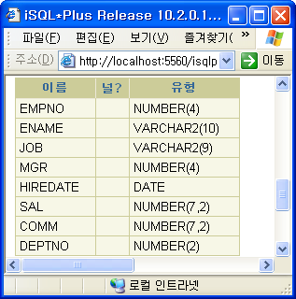
종합문제
EMP01 테이블을 제거한 후 다음과 같은 구조로 EMP01 테이블을 생성한다.


Slide 18
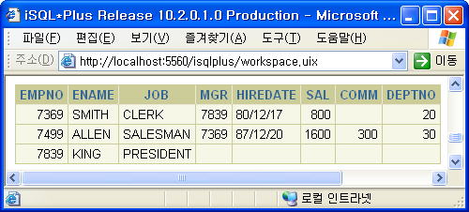
종합문제
EMP01 테이블에 다음과 같은 데이터를 추가하라.


Slide 19
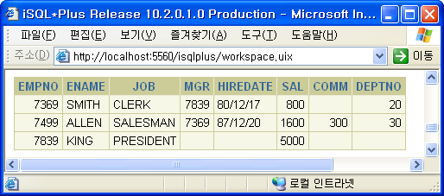
종합문제
EMP01 테이블의 모든 사원의 급여를 10% 인상하라.


Slide 20
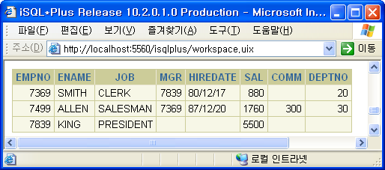
종합문제
EMP01 테이블에서 KING의 입사일을 오늘로 수정하라.


Slide 21
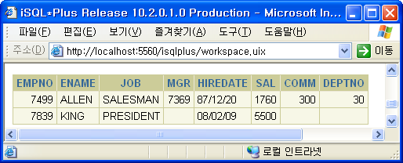
종합문제
EMP01 테이블에서 1985년 이전에 입사한 모든 직원을 삭제하라.


Slide 22
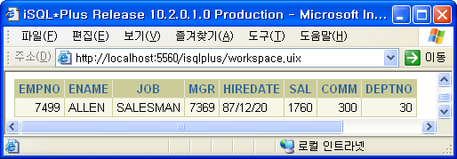
종합문제
EMP01 테이블에서 커미션을 받지 못하는 모든 직원을 삭제하라.


